Slide 1
بسم الله الرحمن الرحیم
گردش علمی
دانشگاه علم وصنعت ایران

Slide 2
.

Slide 3
29 آبان 96 گردش علمی دانش آموزان دبیرستان متوسطه شمیم عرفان
. (پایه های دهم ویازدهم)
در دانشگاه علم وصنعت ایران

Slide 4
.
.
0

Slide 5
کارگاه اتومکانیک

Slide 6
کارگاه ماشین ابزار

Slide 7
کارگاه مکاترونیک

Slide 8
کارگاه الکترونیک وایستگاه خلاقیت

Slide 9
پژوهشکده آفاق و کارگاه مخابرات
0

Slide 10
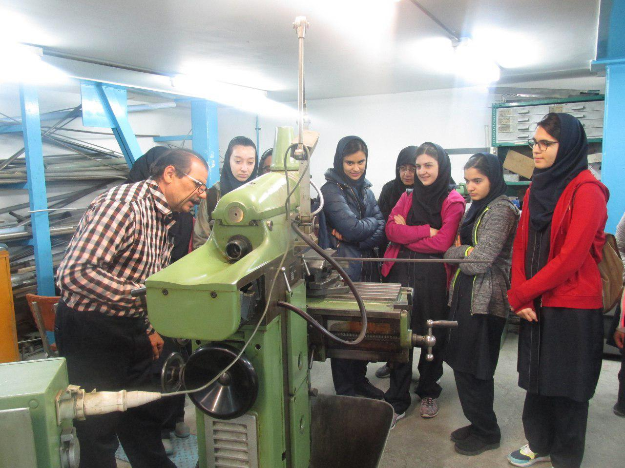
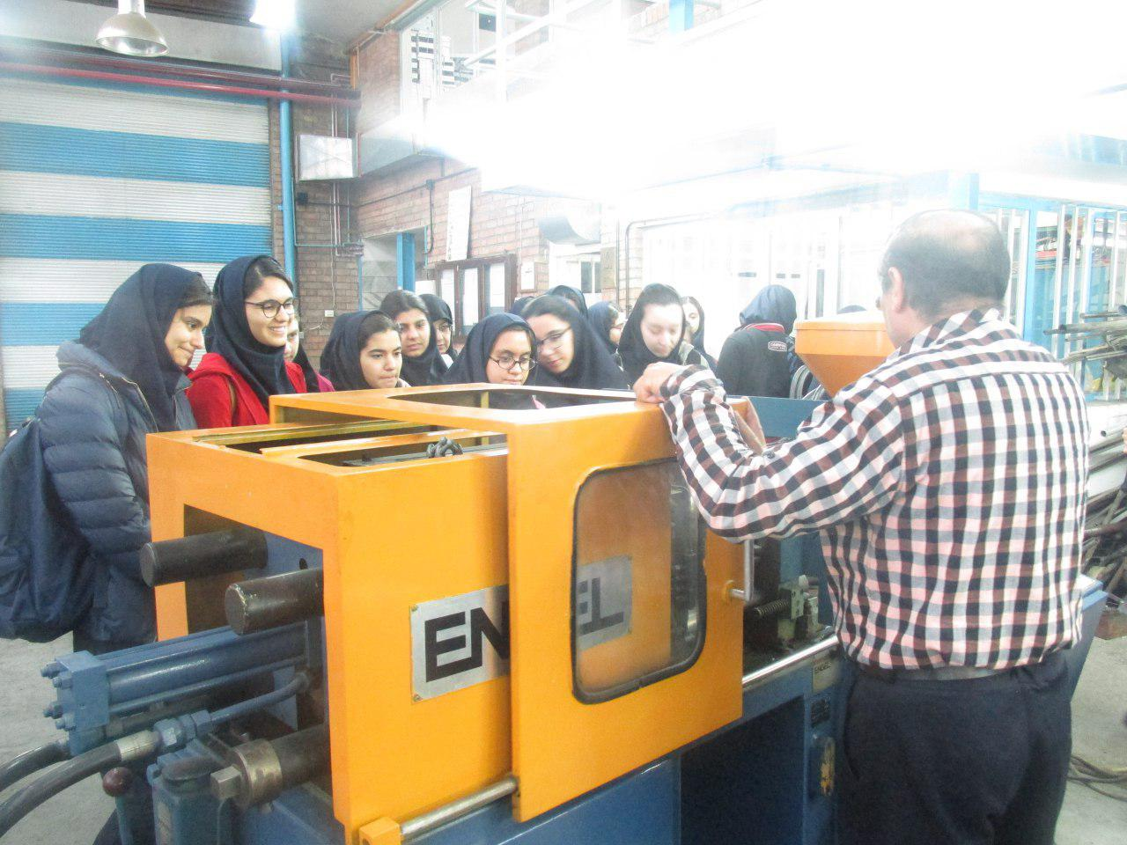
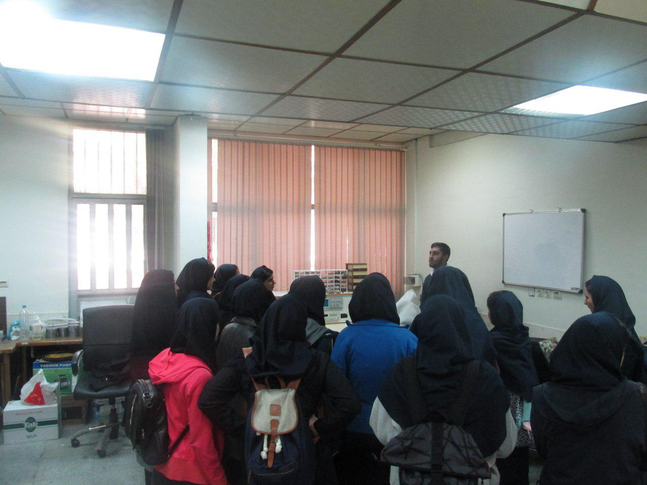
00
0
0
0
0
0
0

Slide 11
همچنین بازدید از فضای عمومی دانشکده مهندسی راه آهن.
و نیز پذیرایی و سرو ناهار در سلف خواهران

